Slide 1

Внесение сведений о юридическом лице в государственный реестр ломбардов
КОРОБОЧНОЕ РЕШЕНИЕ

Slide 2

Цель
Коробочное решение разработано для оптимизации прохождения процедуры внесения сведений о юридическом лице* в государственный реестр ломбардов в соответствии с Федеральным законом от 19.07.2007 № 196-ФЗ «О ломбардах» и Указанием Банка России от 19.11.2020 № 5626-У «О ведении Банком России государственного реестра ломбардов»
* Юридическое лицо, зарегистрированное в форме хозяйственного общества

Slide 3


Инструкция:
войдите в режим просмотра презентации, нажав клавишу F5 на клавиатуре. В режиме просмотра будут доступны интерактивные кнопки навигации и файлы для скачивания, расположенные в левой части слайда
документы с иконками и доступны для скачивания
для перехода по внешним ссылкам используйте QR-код и камеру мобильного устройства либо соответствующую гиперссылку

Slide 4
Порядок внесения сведений о юридическом лице в государственный реестр ломбардов
1
Проверьте наименование юридического лица:
полное и (при наличии) сокращенное фирменное наименование должны содержать слово «ломбард» и указание на организационно-правовую форму
при необходимости внесите соответствующие изменения в устав и ЕГРЮЛ
юридическое лицо, намеревающееся приобрести статус ломбарда, вправе использовать в своем наименовании слово «ломбард» в течение 90 календарных дней со дня государственной регистрации юридического лица (изменений, связанных с наименованием юридического лица)
Первые шаги
Заявление
Анкета ЕИО, СДЛ
Анкета ФЛ, сведения об акционерах (участниках)
2
Уплатите государственную пошлину:
размер пошлины составляет 1500 руб.
для формирования платежного поручения воспользуйтесь конструктором платежных поручений (http://www.cbr.ru/PSystem/invoicepr/) (или скачайте образец платежного поручения)
Учредительный и иные документы
Подача документов
3
Активируйте личный кабинет участника информационного обмена (http://www.cbr.ru/lk_uio/)
4
Ознакомьтесь с перечнем документов, необходимых для представления в Банк России (скачайте чек-лист)
Образец платежного поручения

Slide 5
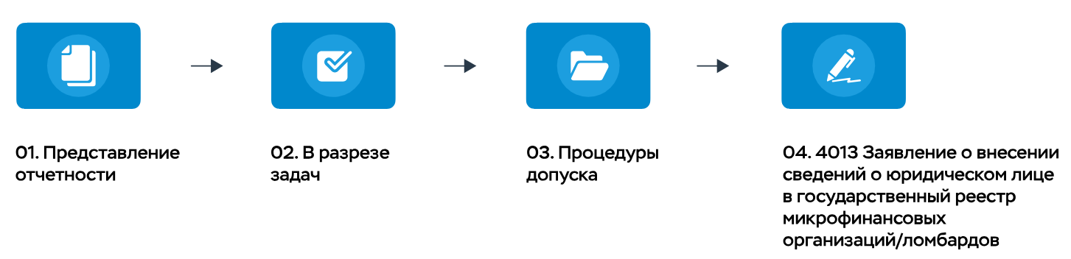

Подготовка комплекта документов для внесения сведений о юридическом лице в государственный реестр ломбардов
1
Зайдите в личный кабинет (http://portal5.cbr.ru/) и откройте экранную форму «4013 Заявление о внесении сведений о юридическом лице в государственный реестр микрофинансовых организаций/ломбардов»
Первые шаги
Заявление
Анкета ЕИО, СДЛ
Анкета ФЛ, сведения об акционерах (участниках)
Для этого
в личном кабинете необходимо пройти по следующему пути
Учредительный и иные документы
Подача документов
либо воспользоваться поиском, указав номер процедуры «4013»

Slide 6
Подготовка комплекта документов для внесения сведений о юридическом лице в государственный реестр ломбардов
2
Заполните Заявление о внесении сведений о юридическом лице в государственный реестр ломбардов с учетом следующих особенностей:
В поле «Заявление о внесении сведений о юридическом лице в» выберите — «государственный реестр ломбардов»
Укажите адрес заявителя в строгом соответствии с адресом юридического лица, указанным в ЕГРЮЛ
Сведения о телефоне и адресе электронной почты должны быть актуальными и достоверными (размещаются на сайте Банка России)
формат номера телефона +7 (ХХХ) ХХХ-ХХ-ХХ, 8 (800) ХХХ-ХХ-ХХ
Поле «Адрес официального сайта в сети «Интернет» заполняется при наличии такого сайта
Добавьте сведения о единоличном исполнительном органе (ЕИО) и специальном должностном лице (СДЛ), заполнив соответствующие поля, выбрав в раскрывающемся списке строки «ЕИО является СДЛ» варианты «да» (в случае, если обязанности СДЛ возложены на ЕИО) либо «нет» (в противном случае)
Заполните сведения о собственниках (ФЛ и (или) ЮЛ), раскрыв поле «Сведения о лице (лицах), имеющем (имеющих) право прямо или косвенно (через подконтрольных ему (им) лиц)…»
Укажите сведения об уплате государственной пошлины с учетом информации о плательщике: кем произведена уплата (заявителем-ЮЛ либо представителем заявителя (ФЛ/ЮЛ)), а также реквизиты доверенности на представителя Заявителя
воспользуйтесь примерами заполнения полей заявления в файле
Первые шаги
Заявление
Анкета ЕИО, СДЛ
Анкета ФЛ, сведения об акционерах (участниках)
Учредительный и иные документы
Подача документов
Примеры заполнения сведений об уплате пошлины

Slide 7
Подготовка комплекта документов для внесения сведений о юридическом лице в государственный реестр ломбардов
1
Скачайте и заполните анкету единоличного исполнительного органа (ЕИО) и отдельно анкету специального должностного лица (СДЛ) или кандидата на должность СДЛ
Для каждой анкеты ЕИО, СДЛ необходимо подготовить следующие документы:
Документ, удостоверяющий личность (паспорт)
Для ЕИО: документ, подтверждающий избрание на должность (назначение в орган управления) (решение общего собрания участников (акционеров) (единственного участника (акционера));
Для СДЛ: документ, подтверждающий назначение на должность (возложение обязанностей), или документ о кандидате на должность СДЛ, составленный в произвольной форме и подписанный ЕИО и кандидатом на должность СДЛ, с указанием планируемой даты подписания трудового договора с указанным кандидатом
Для СДЛ: документы, подтверждающие соответствие требованиям, установленным пунктом 5 или 7 Указания Банка России от 05.12.2014 № 3470-У (документы об образовании и (или) опыте работы)
Документы, содержащие сведения о трудовой деятельности, включая сведения о трудовой деятельности по совместительству в течение 5 лет (для ЕИО) и 2 лет (для СДЛ), предшествующих дате представления в Банк России заявления о внесении сведений в реестр*
Документы о наличии (отсутствии) у лица неснятой или непогашенной судимости за преступление в сфере экономики или преступление против государственной власти (только для лица, являющегося иностранным гражданином или лицом без гражданства, постоянно проживающим на территории иностранного государства)
Документы о наличии (отсутствии) у лица дисквалификации (для лица, являющегося иностранным гражданином или лицом без гражданства, постоянно проживающим на территории иностранного государства)
* В целях исполнения требований по представлению сведений о трудовой деятельности, в том числе копий документов, содержащих сведения о трудовой деятельности, возможно представление уведомления о том, что данные о трудовой деятельности физического лица содержатся в информационном сервисе Социального фонда России (СФР)
Первые шаги
2
Заявление
Анкета ЕИО, СДЛ
Анкета ФЛ, сведения об акционерах (участниках)
Учредительный и иные документы
Подача документов

Slide 8
Подготовка комплекта документов для внесения сведений о юридическом лице в государственный реестр ломбардов
3
Заполненные анкеты ЕИО и СДЛ могут быть представлены в следующем виде:
электронный файл соответствующей анкеты, подписанный усиленной квалифицированной электронной подписью (УКЭП*) лица, заполнившего анкету, с приложением файла отсоединенной электронной подписи
файлы заполненной анкеты и отсоединенной электронной подписи (например, с расширением *.sig) необходимо поместить в архив формата *.zip
(приоритетный формат взаимодействия)
или
скан-копия распечатанной анкеты
в распечатанной анкете укажите фамилию, имя, отчество, поставьте подпись лица, заполнившего анкету, и дату подписания
Первые шаги
Заявление
Анкета ЕИО, СДЛ
Анкета ФЛ, сведения об акционерах (участниках)
Учредительный и иные документы
Подача документов
4
Сделайте скан-копии прилагаемых к ним документов (см. слайд 7)
* Сертификат УКЭП можно получить с помощью мобильного приложения «Госключ» (видео инструкция). Подробная информация о способе получения сертификата УКЭП также размещена на портале «Госуслуг».

Slide 9
Подготовка комплекта документов для внесения сведений о юридическом лице в государственный реестр ломбардов
1
Скачайте и заполните анкету в отношении каждого физического лица (ФЛ), указанного в части 2 статьи 2.2 Федерального закона от 19.07.2007 № 196-ФЗ
Первые шаги
Заявление
2
К анкете ФЛ необходимо приложить копии следующих документов:
Документ, удостоверяющий личность (паспорт)
Документы о наличии (отсутствии) у лица неснятой или непогашенной судимости за преступление в сфере экономической деятельности или преступление против государственной власти (для лица, являющегося иностранным гражданином или лицом без гражданства, постоянно проживающим на территории иностранного государства).
Анкета ЕИО, СДЛ
Анкета ФЛ, сведения об акционерах (участниках)
Учредительный и иные документы
Подача документов
3
Скачайте и заполните сведения об акционерах (участниках) заявителя, а также о лицах (группе лиц), контролирующих (контролирующей) акционеров (участников) заявителя
Шаблон сведений об акционерах (участниках)
4
Воспользуйтесь образцом заполнения полей сведений об акционерах (участниках)
Образец сведений об акционерах (участниках)

Slide 10
Подготовка комплекта документов для внесения сведений о юридическом лице в государственный реестр ломбардов
5
Заполненные анкеты ФЛ могут быть представлены в следующем виде:
электронный файл соответствующей анкеты, подписанный усиленной квалифицированной электронной подписью (УКЭП*) лица, заполнившего анкету, с приложением файла отсоединенной электронной подписи
файлы заполненной анкеты и отсоединенной электронной подписи (например, с расширением *.sig) необходимо поместить в архив формата *.zip
(приоритетный формат взаимодействия)
или
скан-копия распечатанной анкеты
в распечатанной анкете укажите фамилию, имя, отчество, поставьте подпись лица, заполнившего анкету, и дату подписания
Первые шаги
Заявление
Анкета ЕИО, СДЛ
Анкета ФЛ, сведения об акционерах (участниках)
Учредительный и иные документы
Подача документов
6
Сделайте скан-копии прилагаемых документов (см. слайд 9)
* Сертификат УКЭП можно получить с помощью мобильного приложения «Госключ» (видео инструкция). Подробная информация о способе получения сертификата УКЭП также размещена на портале «Госуслуг».

Slide 11
Подготовка комплекта документов для внесения сведений о юридическом лице в государственный реестр ломбардов
1
Приложите к комплекту документов для внесения сведений в реестр актуальную редакцию Устава юридического лица
В случае типового устава* достаточно наличия сведений об этом в ЕГРЮЛ и копий соответствующего решения и типового устава
В отдельных случаях к комплекту документов должны быть приложены скан-копии иных документов:
в отношении заявителя, отвечающего условиям отнесения к малым предприятиям и микропредприятиям исходя из среднесписочной численности работников и дохода, определяемых в соответствии с законодательством Российской Федерации, сведения о котором не внесены в единый реестр субъектов малого и среднего предпринимательства – документы, подтверждающие соответствие заявителя указанным условиям (содержащие информацию о среднесписочной численности работников и полученном доходе за предшествующий календарный год)
перевод на русский язык документов, составленных на иностранном языке
(верность перевода и подлинность подписи переводчика должны быть засвидетельствованы законодательством Российской Федерации о нотариате)
свидетельство о признании иностранного образования на территории РФ
(за исключением случая, если документ об образовании выдан иностранной образовательной организацией, включенной в перечень иностранных образовательных организаций, выдающих документы об образовании, признаваемые в РФ, либо иностранной образовательной организацией, находящейся на территории иностранного государства, с которым Российской Федерацией заключен договор о взаимном признании и эквивалентности документов об образовании)
Первые шаги
2
Заявление
3
Анкета ЕИО, СДЛ
Анкета ФЛ, сведения об акционерах (участниках)
Учредительный и иные документы
Подача документов
* утвержден Приказом Минэкономразвития России от 01.08.2018 № 411 «Об утверждении типовых уставов, на основании которых могут действовать общества с ограниченной ответственностью».

Slide 12
Подача документов для внесения сведения о юридическом лице в государственный реестр ломбардов
1
Проверьте комплектность подготовленных документов для внесения сведений о юридическом лице в государственный реестр ломбардов (воспользуйтесь чек-листом – доступен для скачивания на слайде 4)
Загрузите скан-копии подготовленных документов в соответствующие поля раздела «Приложения: файлы» экранной формы Заявления 4013, указав вид документа из раскрывающегося списка
При подаче заявления и документов необходимо учитывать следующее:
все скан-копии подтверждающих документов должны представляться в виде файлов, имеющих расширения *.pdf
при направлении анкет, подписанных УКЭП: каждый файл анкеты с соответствующей отсоединенной электронной подписью (например, с расширением *.sig) необходимо поместить в отдельный архив формата *.zip (приоритетный формат взаимодействия)
рекомендуется присваивать файлам (архивам) короткие и емкие наименования
к экранной форме заявления должны быть прикреплены 6 следующих обязательных видов документов:
Анкета должностного лица/кандидата
Анкета для учредителя/участника/акционеров
Копия паспорта
Протокол (Решение)
Список учредителей (участников, акционеров) ФО
Устав
Первые шаги
2
Заявление
Анкета ЕИО, СДЛ
Анкета ФЛ, сведения об акционерах (участниках)
3
Учредительный и иные документы
Подача документов

Slide 13

Подача документов для внесения сведения о юридическом лице в государственный реестр ломбардов
4
После заполнения экранной формы 4013 и добавления файлов приложений выберите сертификат ЭЦП для подписания комплекта документов
После выбора сертификата ЭЦП осуществите проверку формы 4013 на предмет наличия в ней пропущенных сведений
Перед направлением заявления и приложенных к нему документов в Банк России рекомендуем сохранить черновик соответствующей электронной формы
Отправьте заявление и подготовленный комплект документов в Банк России
Первые шаги
5
Заявление
Анкета ЕИО, СДЛ
6
Анкета ФЛ, сведения об акционерах (участниках)
7
Учредительный и иные документы
Подача документов
ЗАЯВЛЕНИЕ ОТПРАВЛЕНО
Срок рассмотрения заявления – до 30 рабочих дней
В случае неисполнения обязанности по самостоятельной уплате государственной пошлины (выявления ошибок в реквизитах государственной пошлины) заявителю направляется соответствующее уведомление в срок до 15 рабочих дней

Slide 14

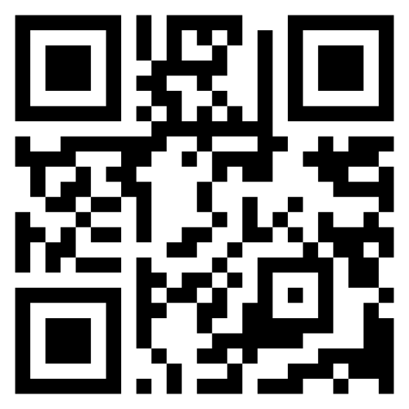
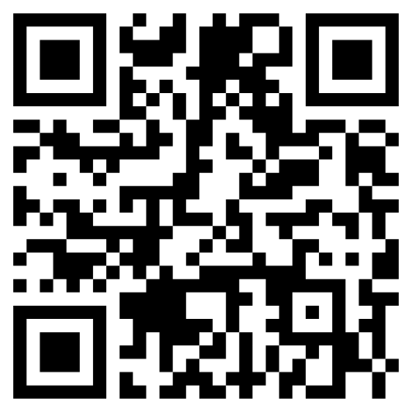
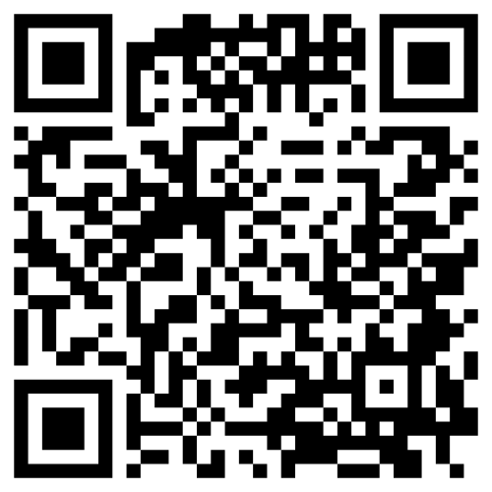
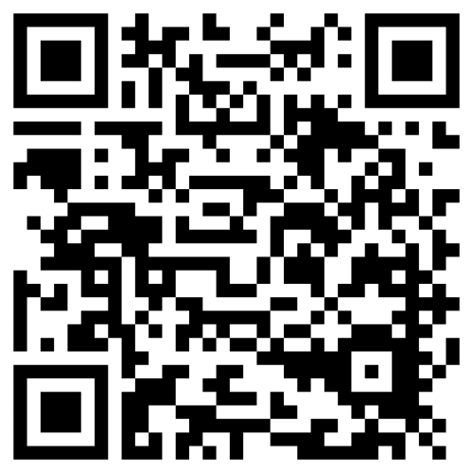
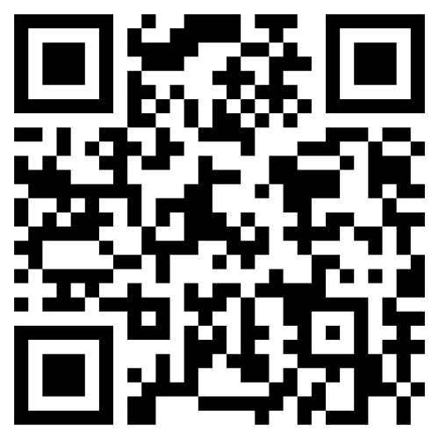
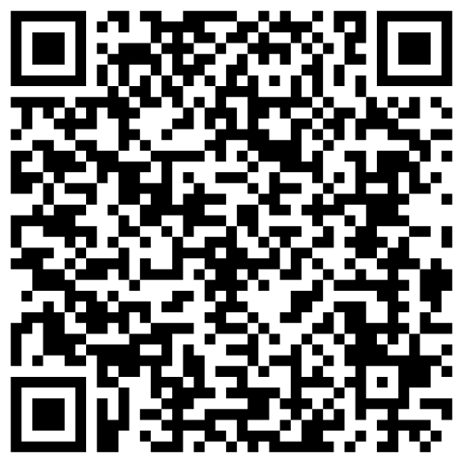
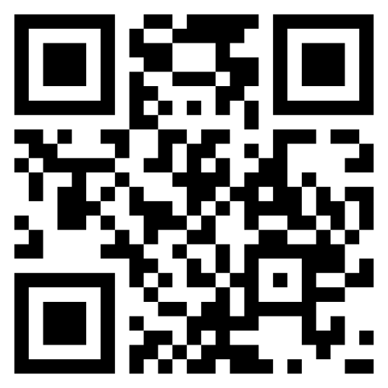
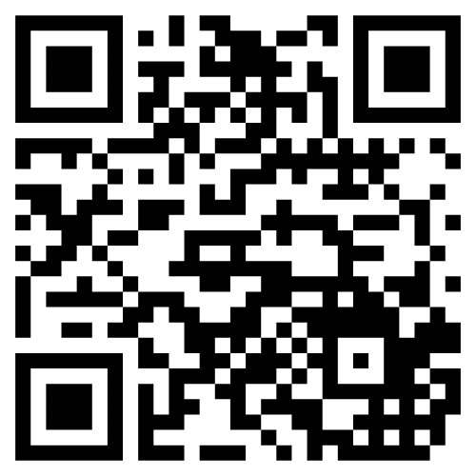
Полезные ссылки
Личный кабинет участника информационного обмена для подачи в Банк России комплекта документов | Активация личного кабинета (видео-инструкция) | Навигатор по процедуре допуска (ломбарды) | Материалы проведенного вебинара
Отдельные разъяснения, представленные в виде ответов на вопросы (рубрикатор «Ломбарды) | Как получить выписку из государственного реестра ломбардов | Решения Банка России в отношении участников финансового рынка | Реестры Банка России

